Slide 1
З досвіду роботи
Кобилянської
Лілії Миколаївни
вчителя Гаївської ЗОШ І-ІІ ступенів
Кременецького району
Тернопільської області

Slide 2
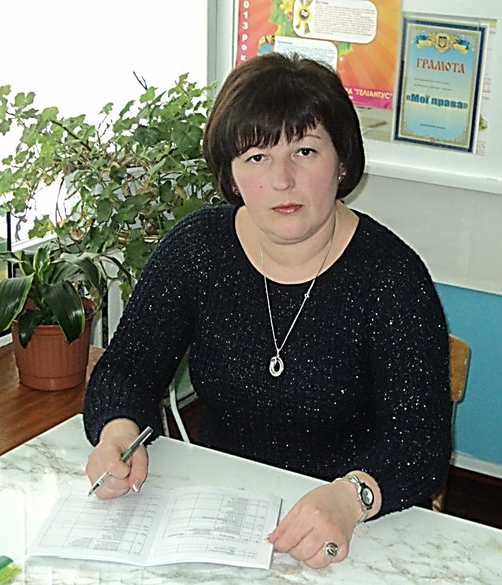
Візитна картка вчителя
Кобилянська Лілія Миколаївна
Вчитель
біології, хімії, основ здоров’я, природознавства
Спеціаліст вищої кваліфікаційної категорії
Звання «старший вчитель»
Педагогічний стаж: 20 років

Slide 3
Проблема, над якою працюю:
Шляхи формування
життєвих компетентностей
на уроках біології та хімії
Педагогічне кредо:
“Зацікавленим - цікаво”

Slide 4
Мета: використання та залучення всіх учнів до самостійного одержання знань, умінь і навичок в процесі активної пізнавальної і практичної діяльності; виховання активних, відповідальних за прийняті рішення людей, що самостійно мислять і можуть творчо розв'язувати нестандартні завдання.

Slide 5

Актуально
Формування сучасної всебічно розвиненої творчої та ініціативної особистості на основі використання методів активного навчання, розвитку та виховання учнів

Slide 6
Життєві компетентності:
загальнокультурна;
вміння вчитися;
громадянська;
соціальна;
здоров'язберігаюча;
застосування інформаційно-комунікативних технологій.

Slide 7
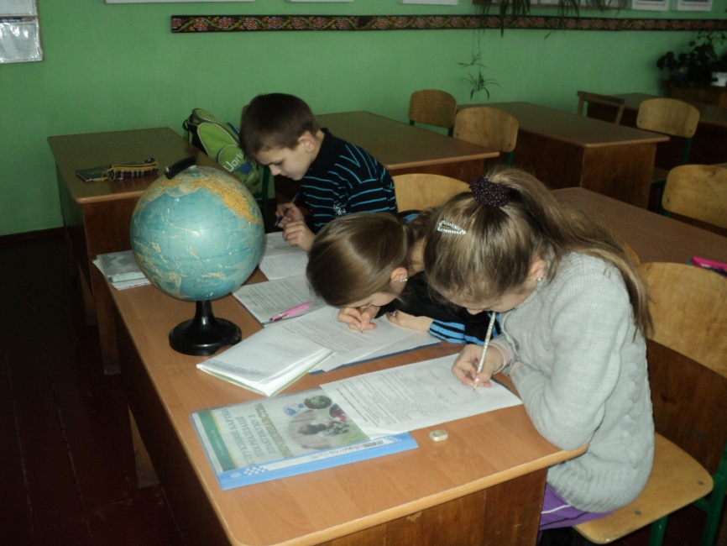

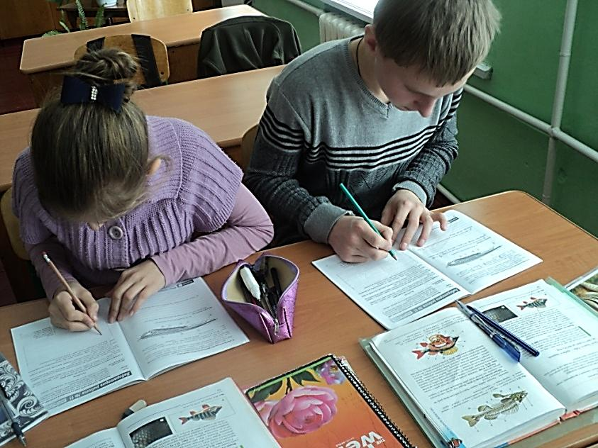
Методи активного навчання
проблемні лекції;
евристичні бесіди;
пошукові лабораторні роботи;
дослідницькі методи;
самостійна робота з книгою, дидактичним матеріалом;
дискусії, розв'язування
проблемних задач, проблемний
виклад матеріалу.

Slide 8
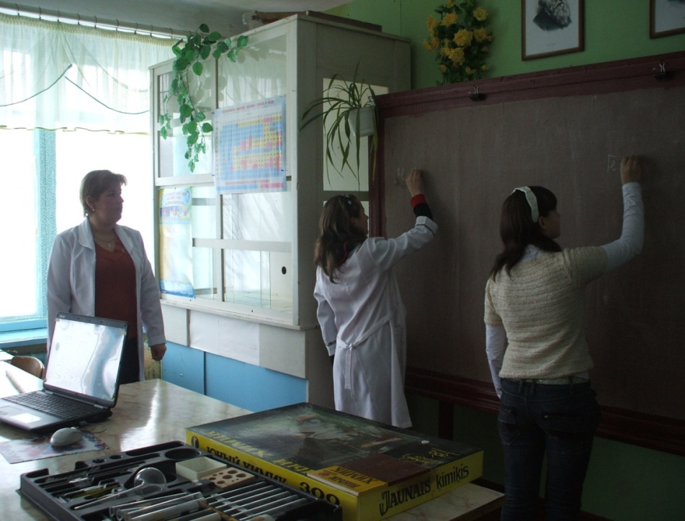
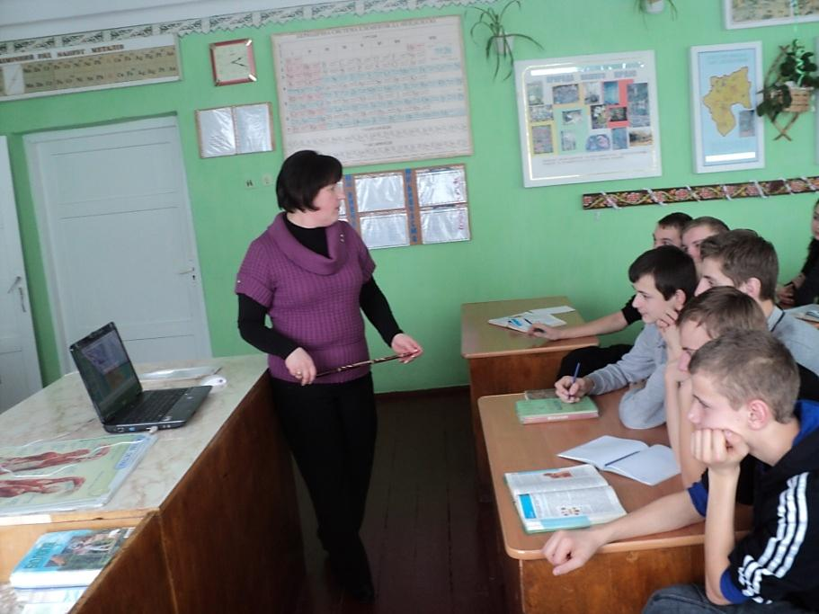
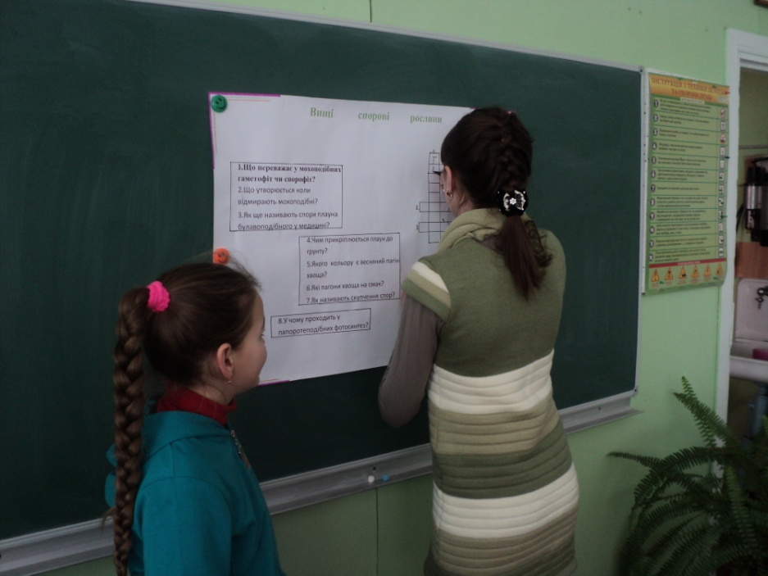
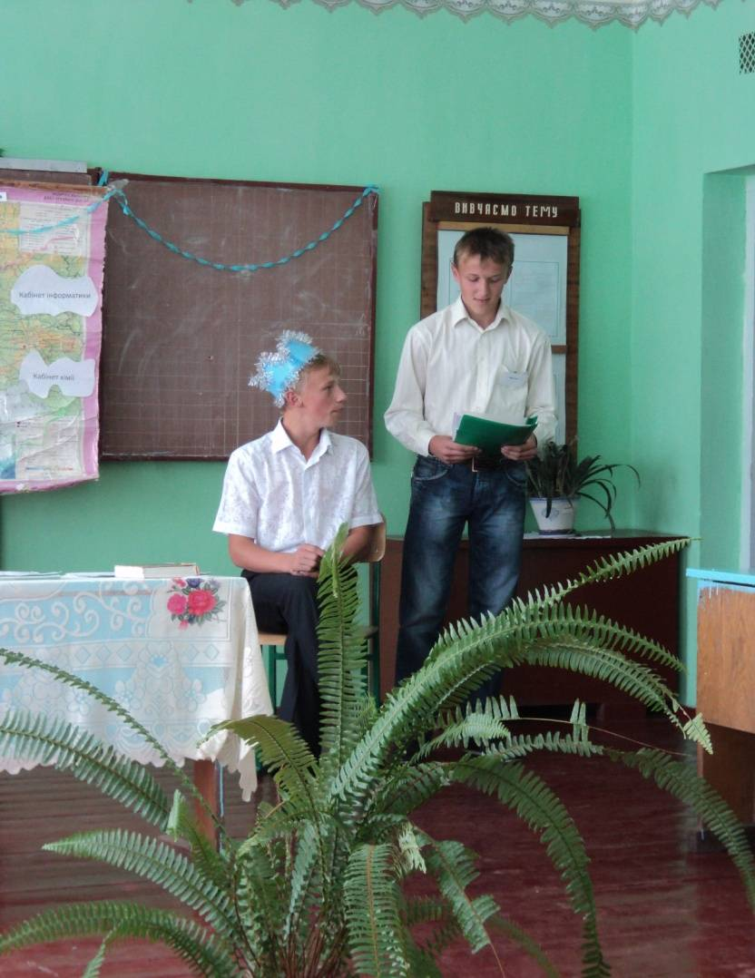
Зацікавленим - цікаво

Slide 9
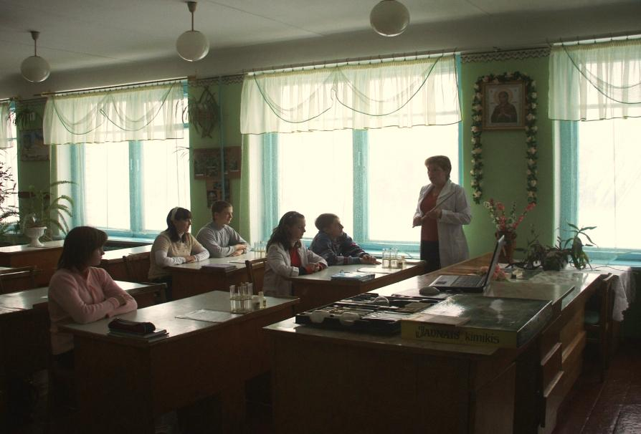
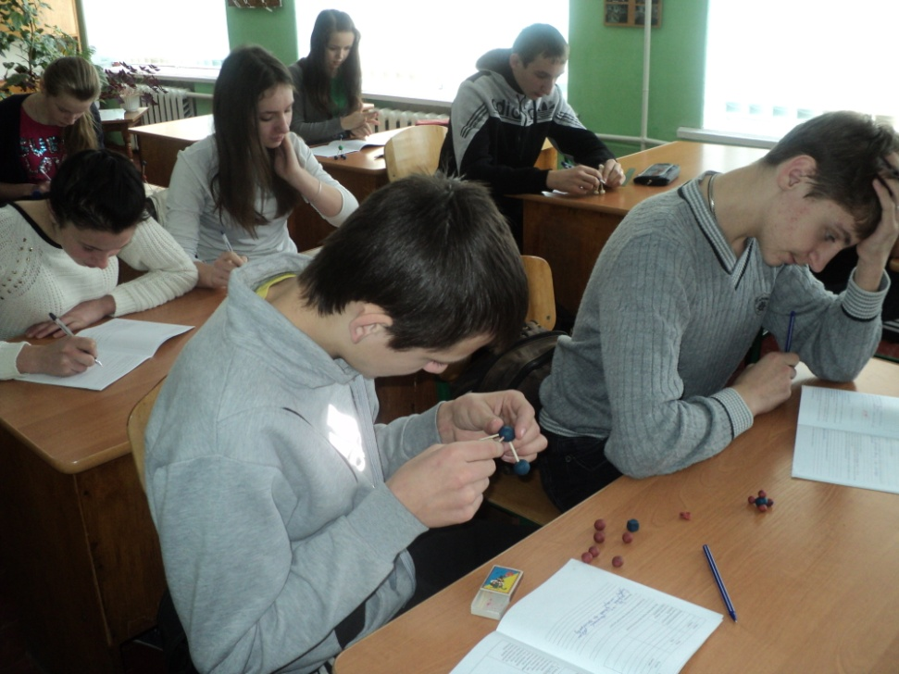
Дослідницький метод
Проблемне завдання практичного характеру учні виконують самостійно, роблять висновки, добиваються результатів своєї праці

Slide 10
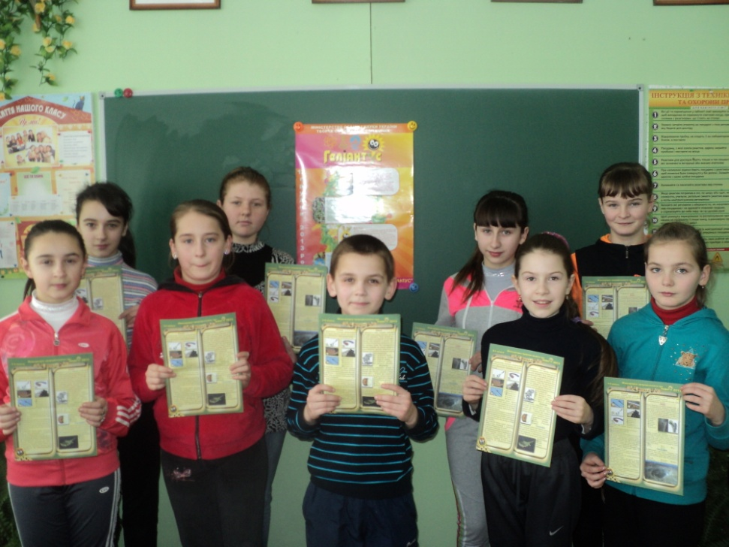
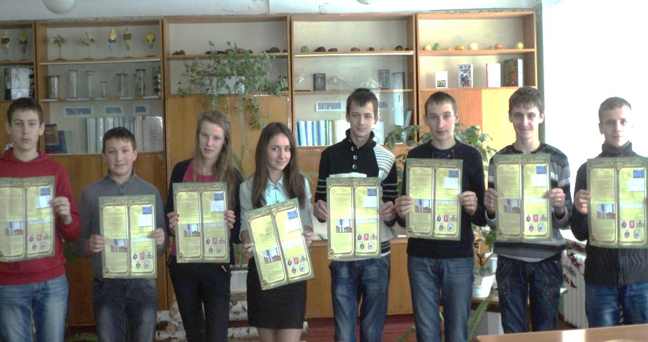
Робота з обдарованими дітьми
Міжнародна природознавча гра «Геліантус»
Мала Академія Наук
Всеукраїнські учнівські олімпіади з біології та хімії

Slide 11
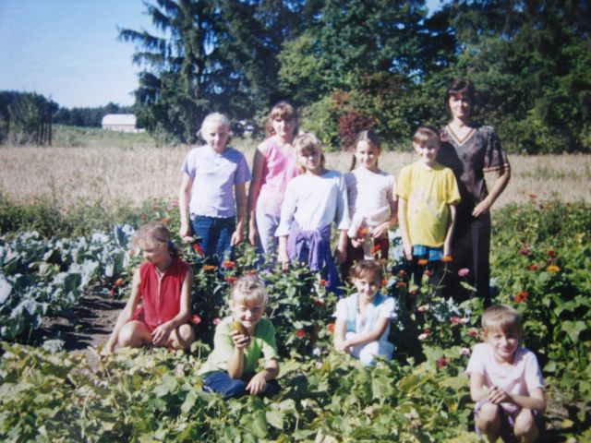
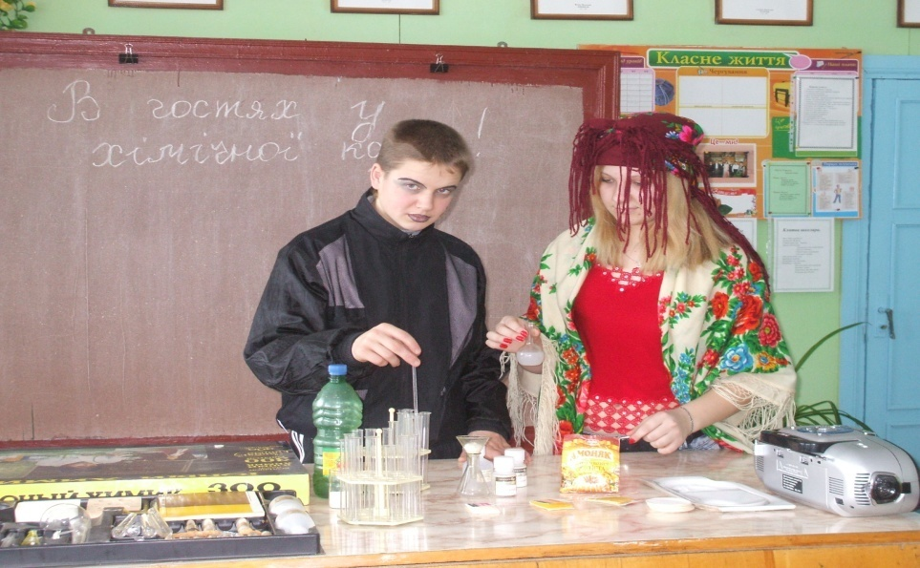
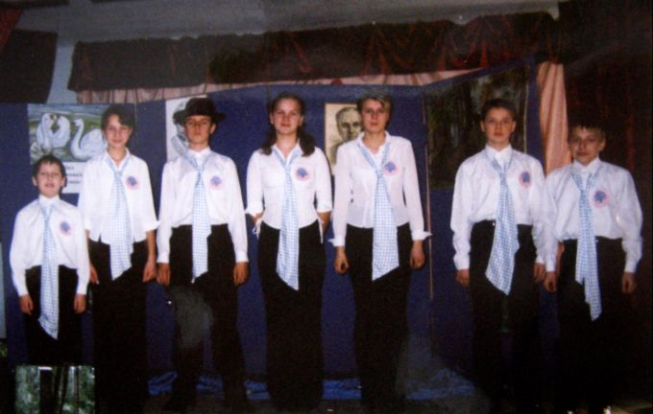
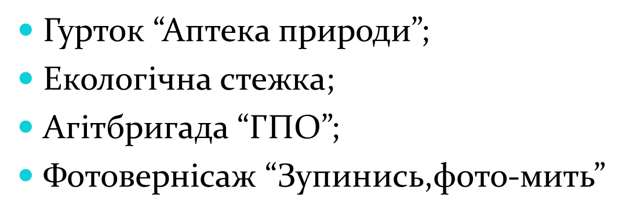
Розвиток життєвих компетентностей у позакласній роботі

Slide 12
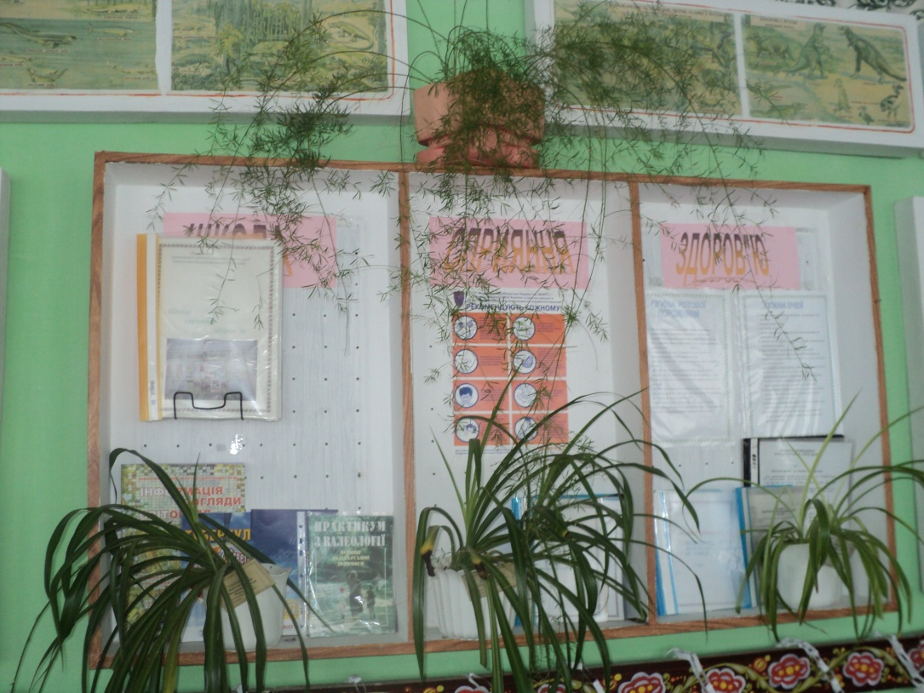
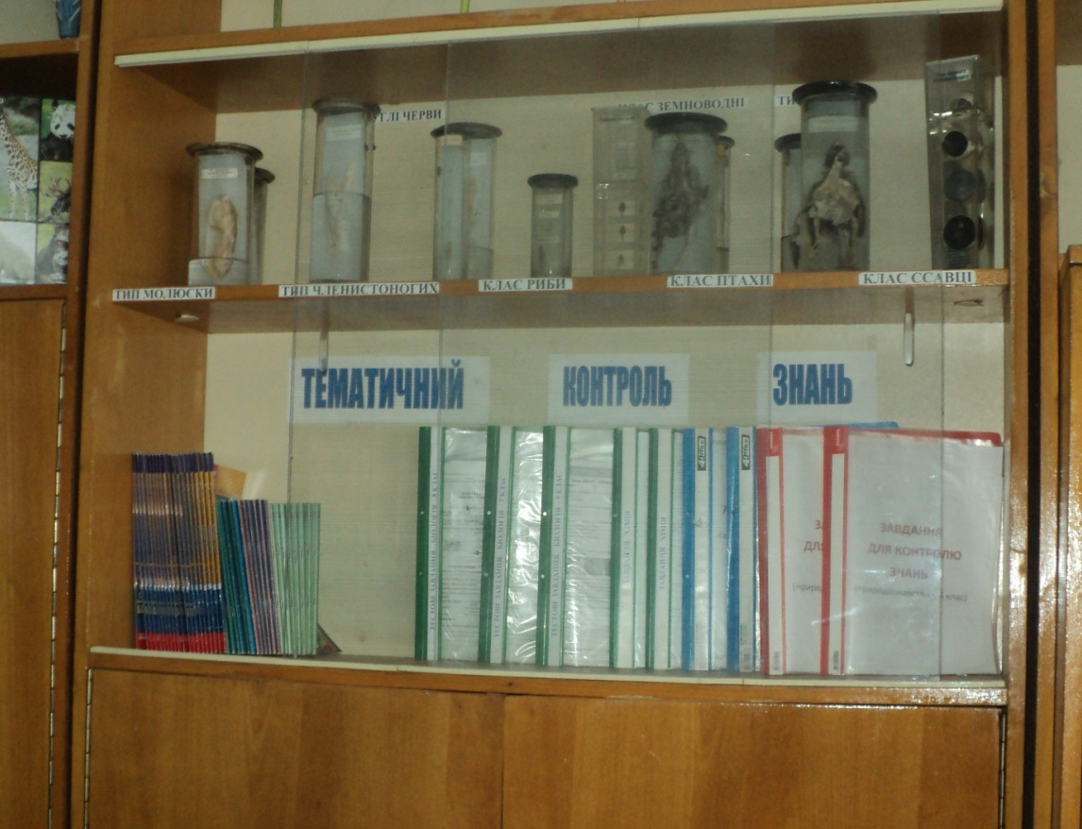
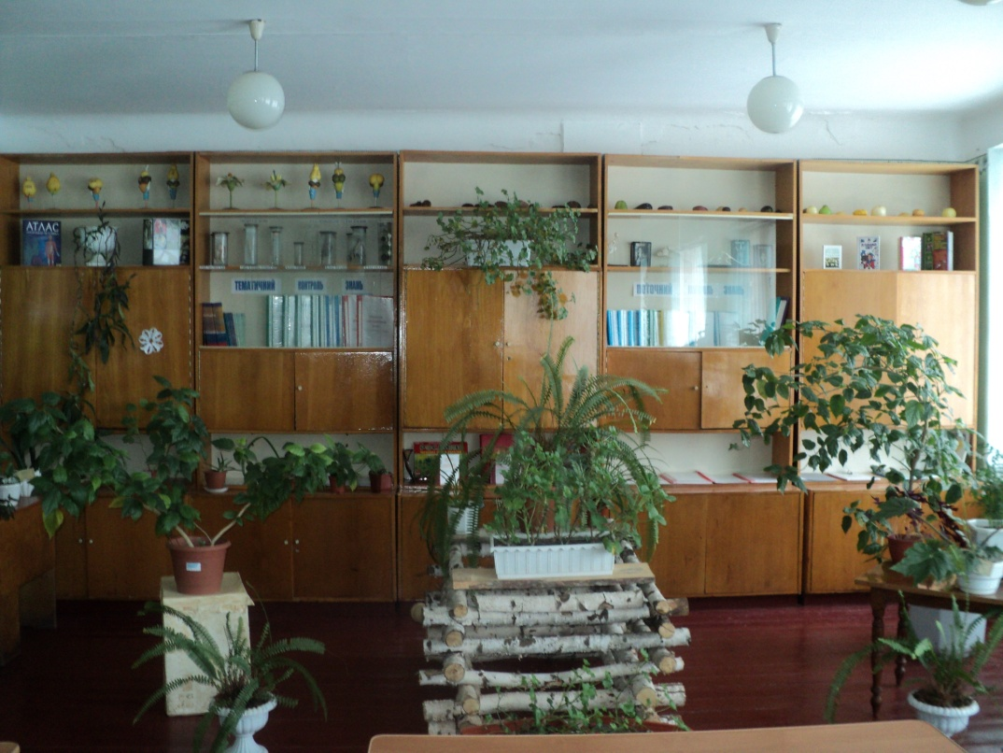
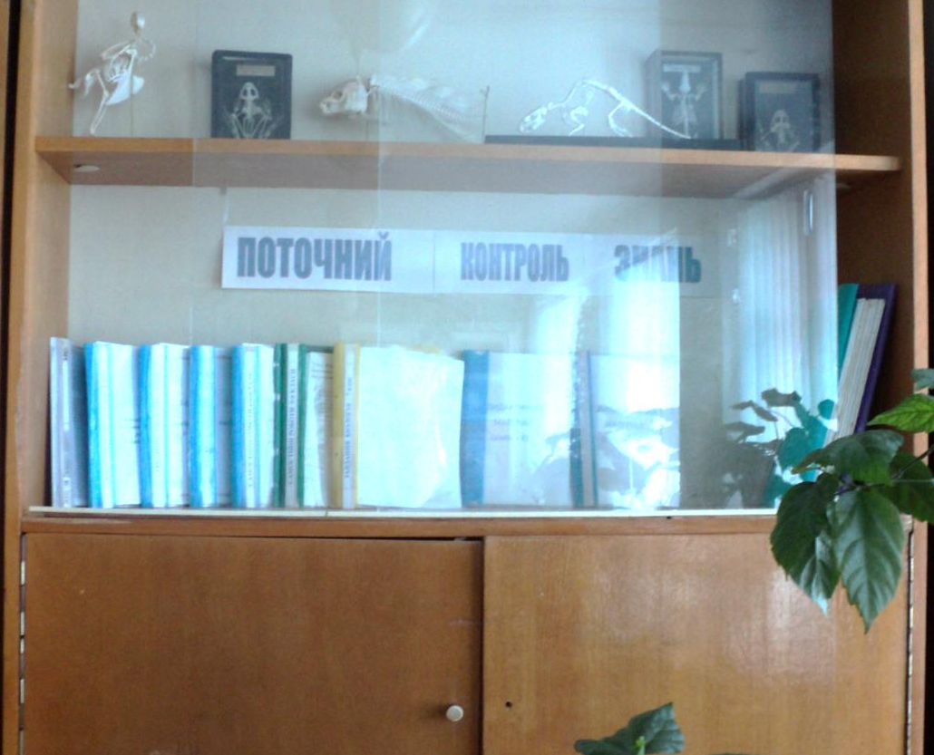
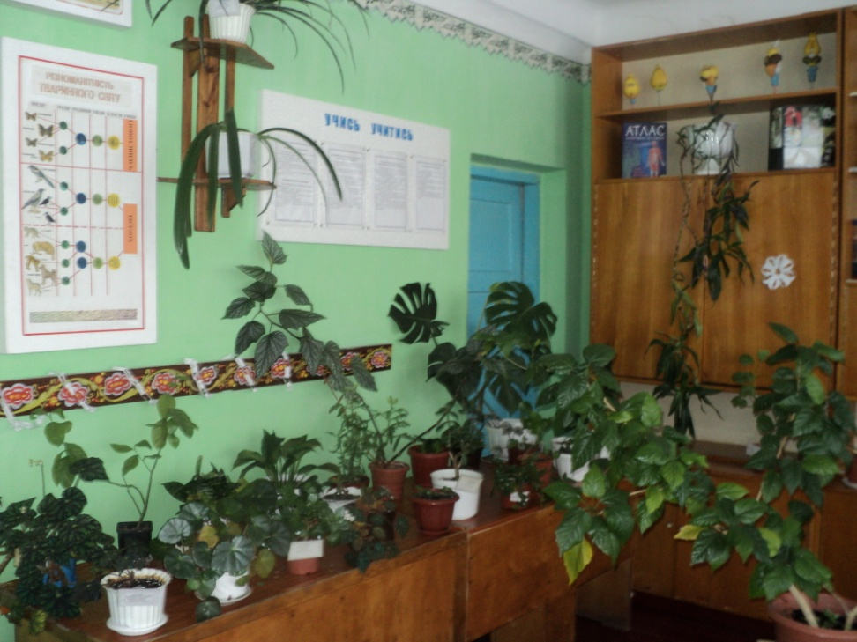
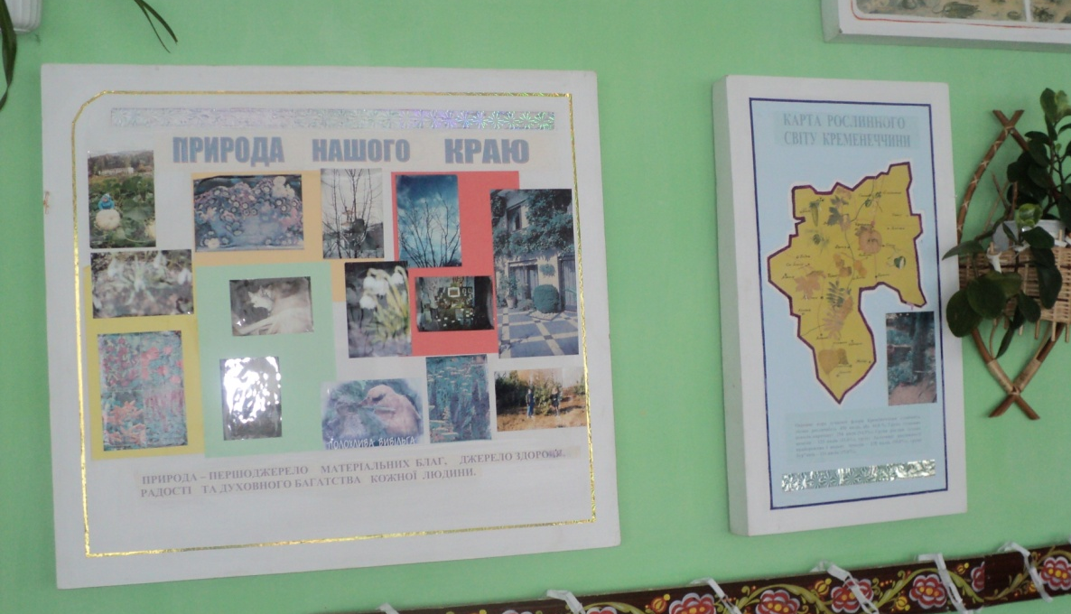
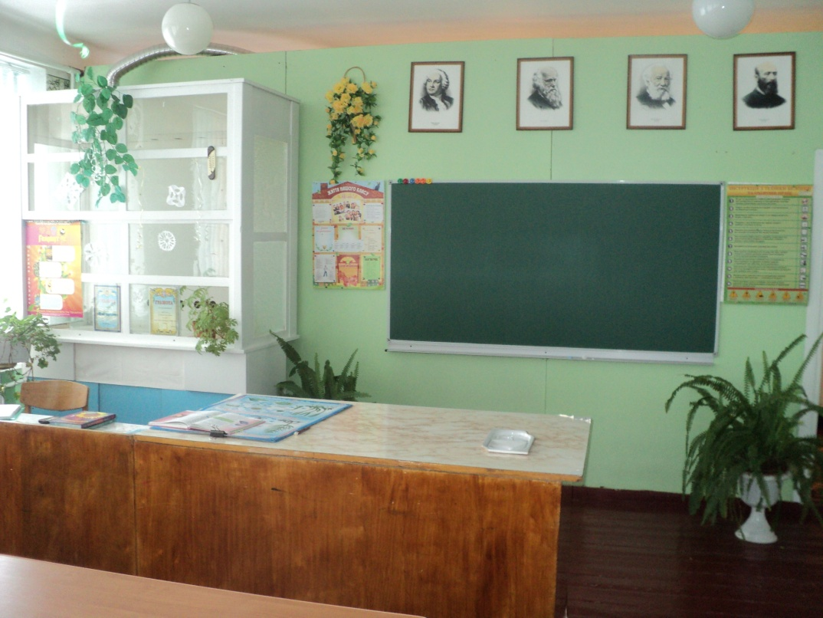
Методична робота в кабінеті

Slide 13
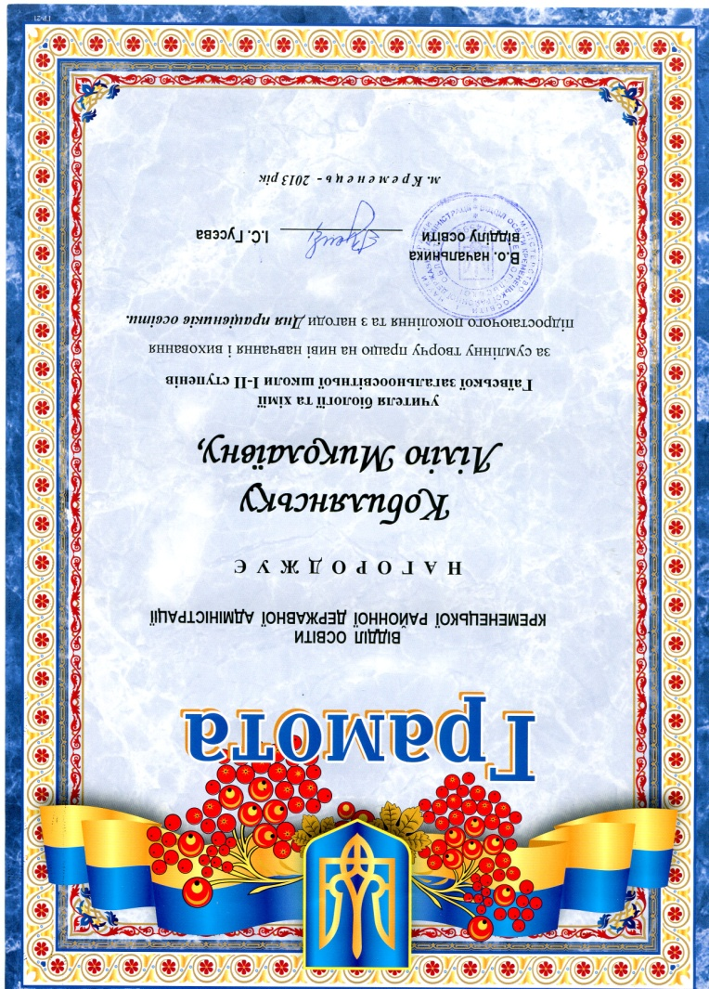
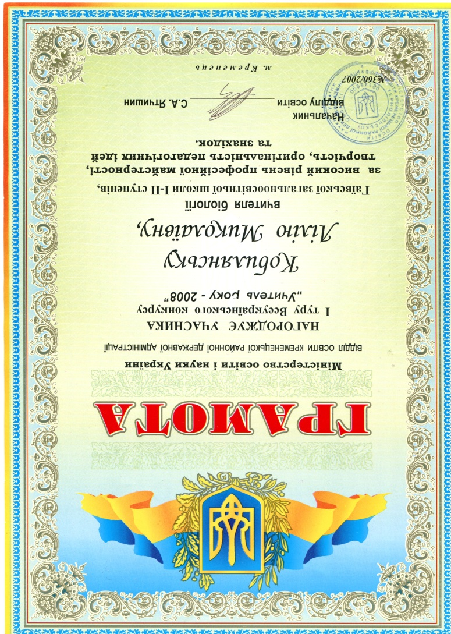




Мої досягнення

Slide 14
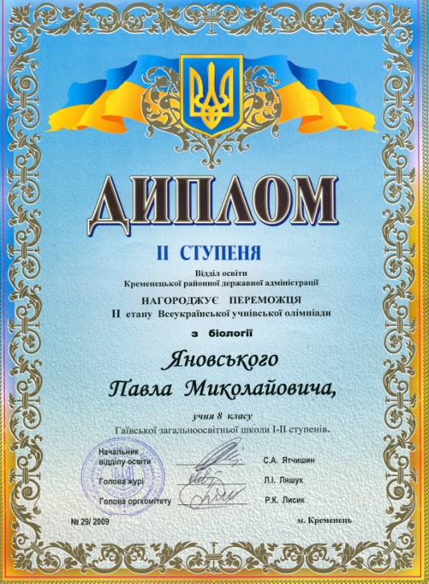
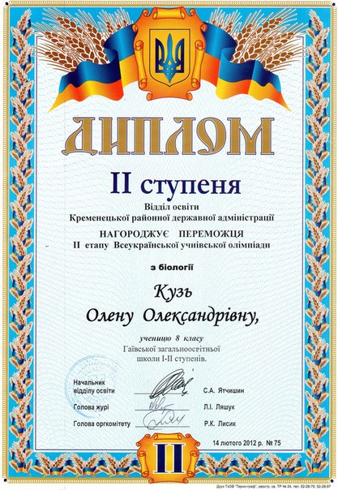
Мої учні – моя гордість
2011-Кузь Олена «Диплом II ступеня
II етапу Всеукраїнської учнівської олімпіади з біології»
2012- Валецький Борис «Диплом IIступеня II етапу Всеукраїнської учнівської олімпіади з хімії»
2013- Ксьондзик Світлана «Диплом
II ступеня II етапу Всеукраїнської учнівської олімпіади з біології»

Slide 15
Висновок
Формування ключових компетентностей сприяє:
підвищенню мотивації навчання;
формуванню умінь і навичок самоосвіти, глибокому усвідомленому засвоєнню знань;
формуванню творчого мислення;
розвитку творчої особистості кожного учня;
співпраці та співтворчості всіх учасників навчально-виховного процесу.

Slide 16
Дякую за увагу!

